Slide 1
GAMEPOINT
RADOIU VALERIU-TONI
SOMODI TEODOR CRISTIAN

Slide 2
TEMA APLICATIEI
GamePoint este un magazine online de distribuire a jocurilor video.
Utilizatorii pot cauta produsele atat printr-o bara de cautare, cat si dupa categorii.
De asemenea, pot achizitiona produsele folosind cupoane de reducere de diferite valori.

Slide 3
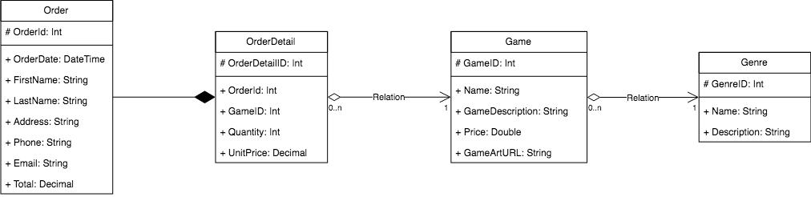
DIAGRAMA UML

Slide 4

ECHIPA
RADOIU VALERIU-TONI (Front-End)
- Adaugare filtrare pe categorii
- Afisarea jocurilor
- Design si HTML/CSS
SOMODI TEODOR CRISTIAN (Back-End)
- Crearea modele
- Popularea bazei de date
- Shopping Cart

Slide 5
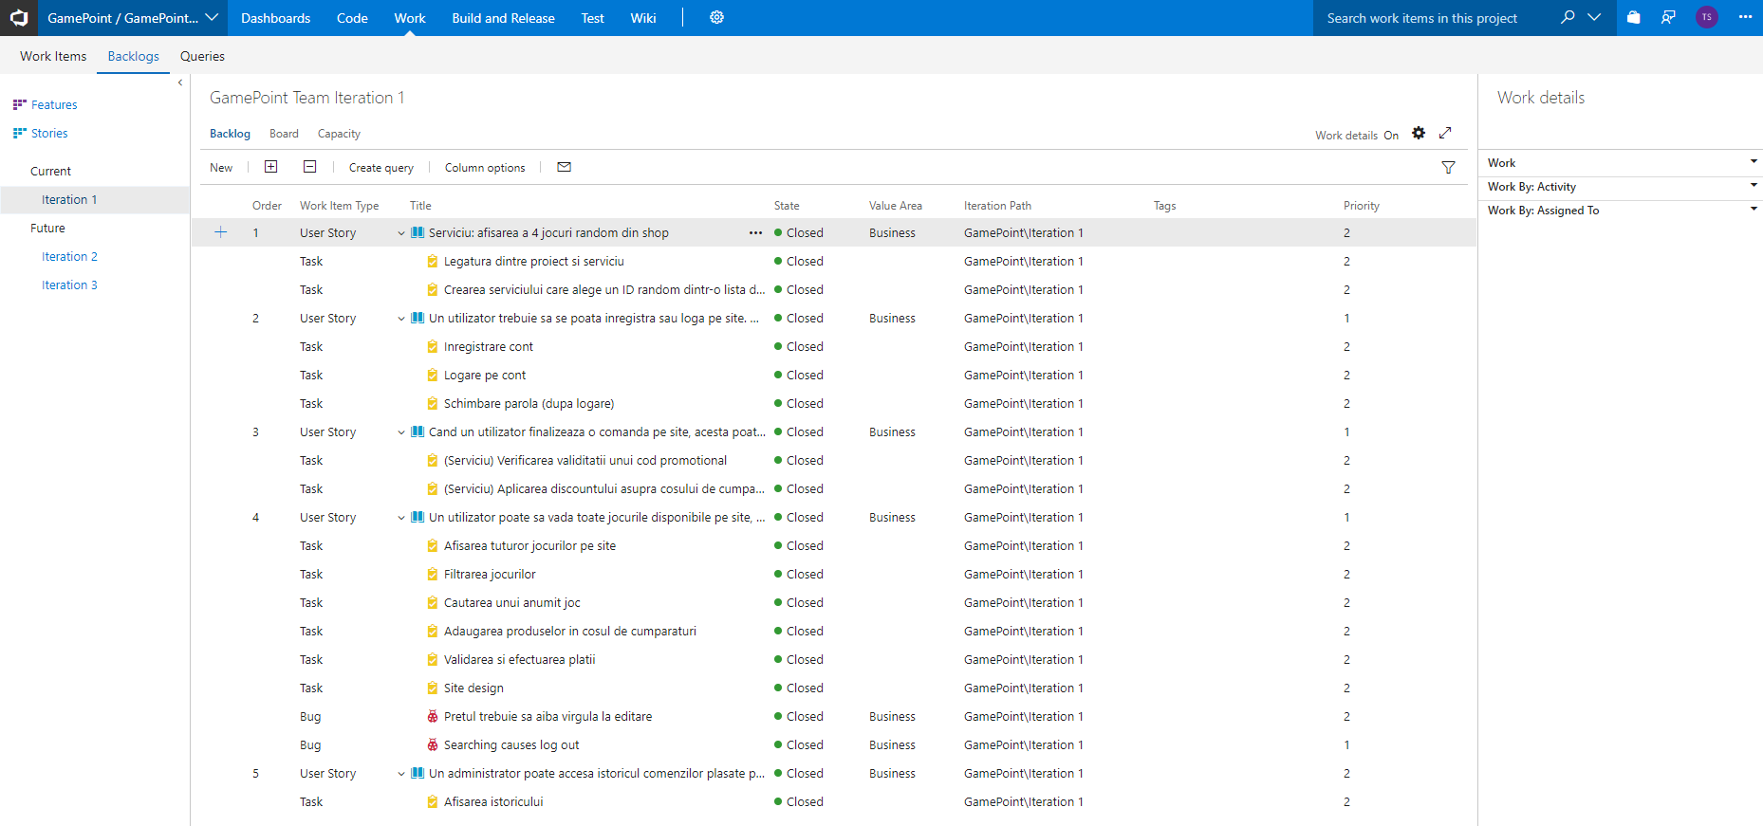
TASK-URI

Slide 6
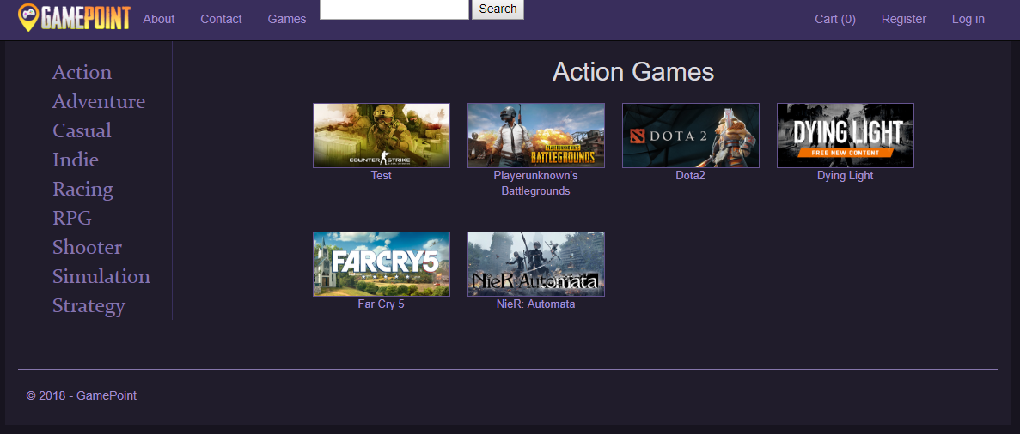
TASK-URI IMPORTANTE
FILTRARE JOCURI DUPA CATEGORIE

Slide 7
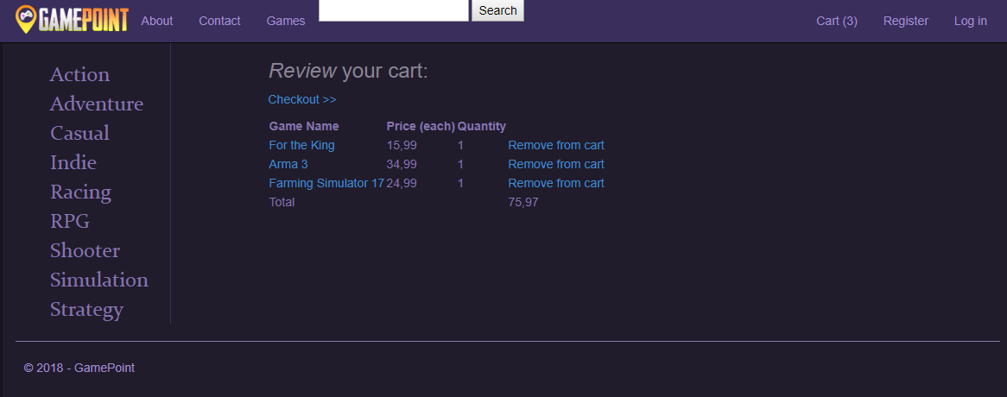
TASK-URI IMPORTANTE
SHOPPING CART

Slide 8
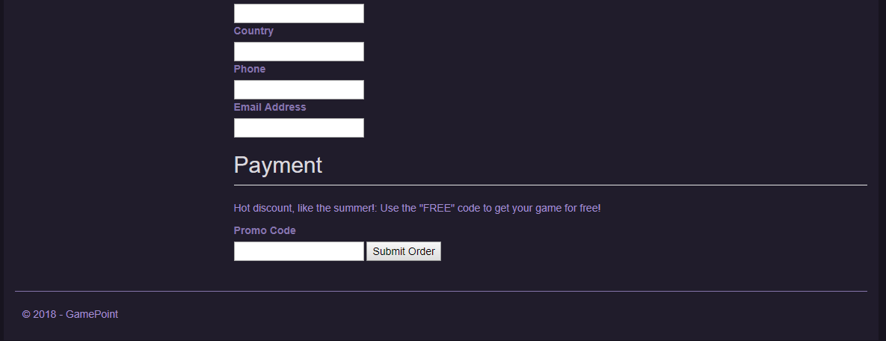
TASK-URI IMPORTANTE
CUPOANE DE REDUCERE

Slide 9
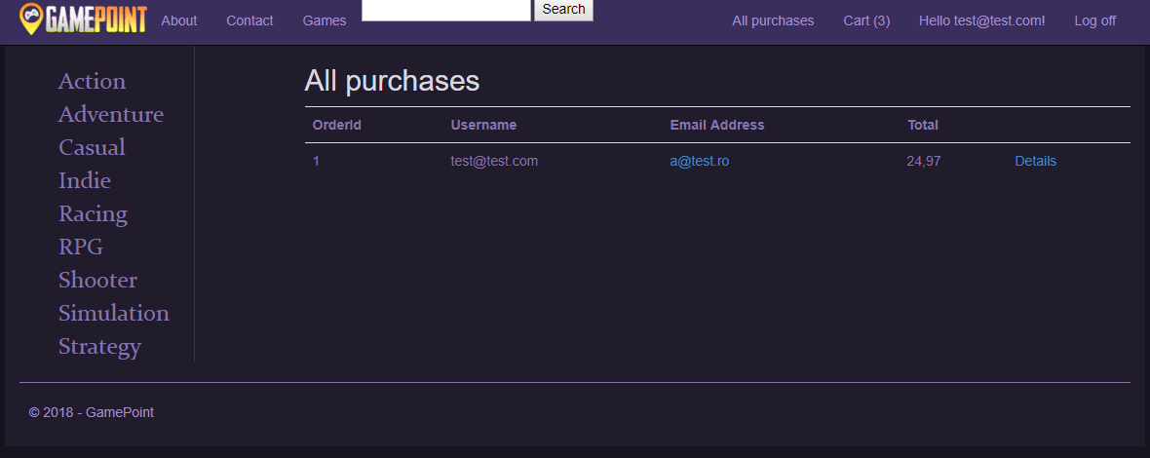
TASK-URI IMPORTANTE
ISTORIC CUMPARATURI

Slide 10
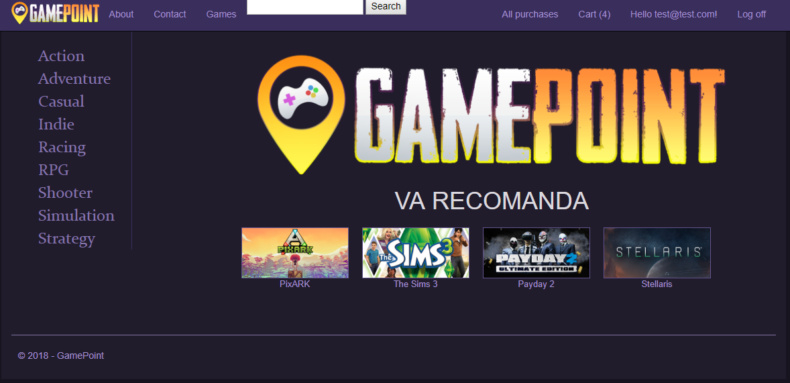
TASK-URI IMPORTANTE
RECOMANDARI JOCURI

Slide 11
ETAPELE DEZVOLTARII APLICATIEI
Crearea unui proiect cu structura MVC
Implementarea Inregistrarii si a Logarii pe site
Popularea bazei de date cu jocuri
Filtrarea jocurilor
Implementarea de Shopping Cart
Adaugarea unui design user-friendly
Adaugarea unui Search Bar
Implementarea cupoanelor de reducere (serviciu)
Implementarea recomandarilor de jocuri (serviciu)

Slide 12




TEHNOLOGII FOLOSITE
ASP.NET
ENTITY FRAMEWORK
AZURE
BOOTSTRAP

Slide 13

CE A MERS BINE?
LUCRUL IN ECHIPA
GASIREA MATERIALELOR NECESARE
PUBLICAREA SERVICIILOR IN CLOUD
FUNCTIONALITATILE SITE-ULUI

Slide 14

CE NU A MERS BINE?
DIFICULTATI IN IMPLEMENTAREA SHOPPING CART-ULUI
CREAREA UNOR TASK-URI FOARTE COMPLEXE
DIFICULTATI LA CREAREA DESIGN-ULUI

Slide 15

CE AM INVATAT?
ETAPELE DEZVOLTARII UNEI APLICATII WEB
CREAREA DE SERVICII
FOLOSIREA MODELULUI ARHITECTURAL MVC
UTILIZAREA VERSION CONTROL-ULUI (TFS)

Slide 16
SFARSIT
VA MULTUMIM!

